Slide 1


Slide 2
Branches
Creando branches
Administrando branches

Slide 3
Branches
Una de las características más potentes de los sistemas de control de versiones es el concepto de branching
De hecho la facilidad con la que se realizan ramas en git es una de las causas de su popularidad
La mayoría de los proyectos empiezan a ramificarse por las siguientes causas:
El cliente empieza a requerir cambios
Se detectan bugs
Puedes cambiar de opinión sobre las funcionalidades en las que trabajar
Puedes trabajar en equipo y cada uno estáis trabajando en diferentes partes del proyecto
etc.

Slide 4
Branches
Imagina que estás en medio de un gran cambio en un proyecto y alguien reporta un bug crítico que necesita ser solucionado ahora mismo
No puedes hacer un commit a los cambios que estabas realizando porque no están terminados
Pero tampoco puedes esperar que estén terminados para solucionar el bug
La solución es crear una nueva rama

Slide 5

Branches
Una rama o branch es un tipo de realidad alternativa de tu repositorio
Las ramas te permiten tomar diferentes acciones en tu proyecto en paralelo
Trabajar con ramas en un proyecto puede ser complicado y difícil en algunas ocasiones, pero git lo hace muy fácil

Slide 6
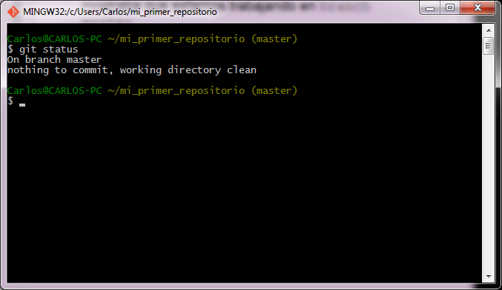
Creando branches
branch master
Recuerda que cuando utilizamos el comando git status mostraba que estamos trabajando en branch master
Master es la rama por defecto de un repositorio git, mucha gente lo ve como el tronco del repositorio
Esta rama suele ser la versión canónica de tu proyecto que está en producción

Slide 7
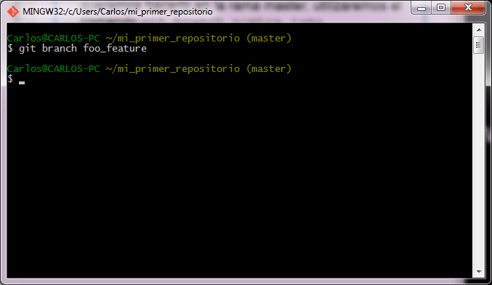
Creando branches
Si queremos crear una nueva característica y no queremos hacerlo en la rama master, utilizaremos el comando git branch nombre_rama
El nombre de la rama no debería ser largo, intenta que sea lo más corto y claro posible

Slide 8
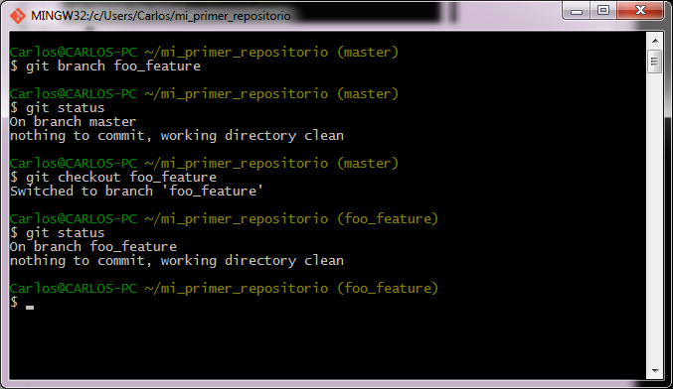
Creando branches
Cambiar de rama
Para cambiar de rama utilizaremos el comando git checkout nombre_rama

Slide 9
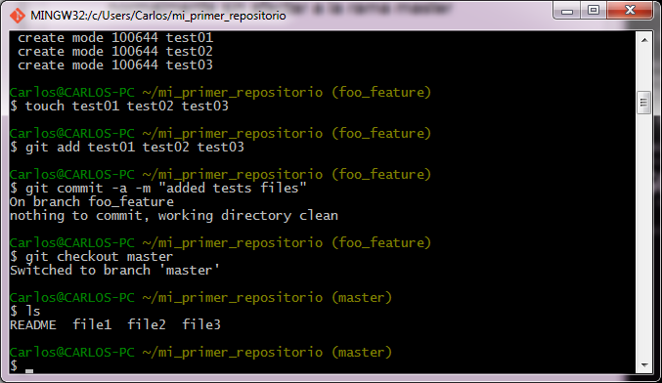
Creando branches
Una vez que estamos en la rama podemos trabajar normalmente sin afectar a la rama master
Para volver a la rama master, solo tenemos que utilizar el comando git checkout master

Slide 10
Creando branches
Crear una nueva rama y cambiarse
Si queremos crear una nueva rama y cambiarnos en un solo comando utilizaremos la opción -b
git checkout -b nombre_rama
Además, las nuevas ramas copian el contenido de la rama actual a la nueva

Slide 11
Creando branches
Crea una nueva rama en tu repositorio llamada new_feature
Cambia a la rama new_feature
Comprueba que estás en la rama new_feature
Vuelve a la rama master
Crea una nueva rama llamada another_new_feature y cambiate a esta con un solo comando

Slide 12
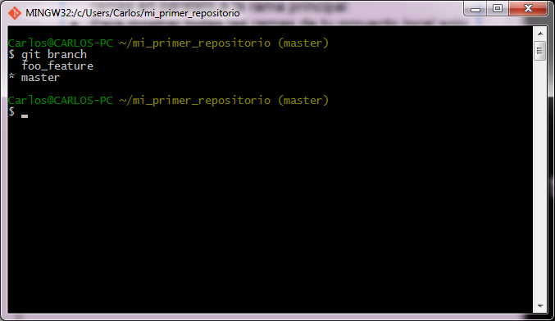
Administrando branches
Mostrar ramas
En proyecto grande puede haber decenas o cientos de ramas en paralelo a la rama principal
Para mostrar todas las ramas de tu proyecto local solo tienes que ejecutar el comando git branch
La rama marcada con un asterisco será tu rama actual

Slide 13
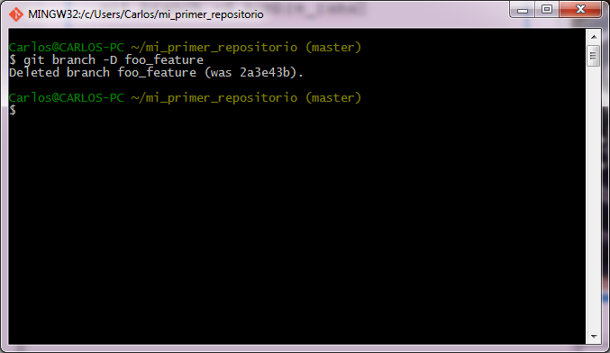
Administrando branches
Borrar ramas
Para borrar una rama se utiliza el la opción -D git branch -D nombre_rama

Slide 14
Administrando branches
Ejercicio
Imprime todas las ramas de tu proyecto actual
Borra la rama another_new_feature
¿para qué sirve la opcion git branch -d? ¿Hace lo mismo que git branch -D?
¿Cómo puedes renombrar una rama?
¿Cómo podrías averiguar la rama de un commit con un identificador dado?

Slide 15
Webgrafía
http://git-scm.com/

